Slide 1
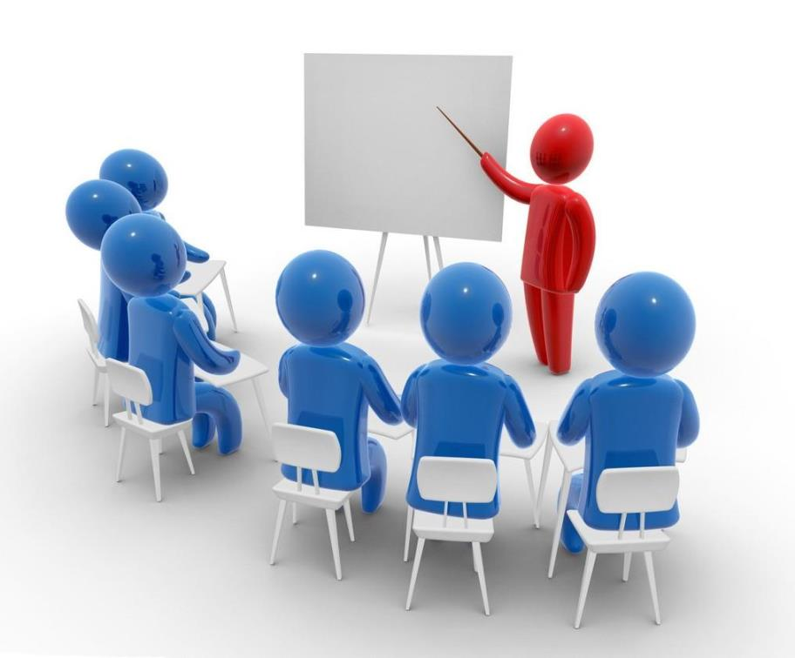
Гражданское общество
Гражданское общество – это…

Slide 2
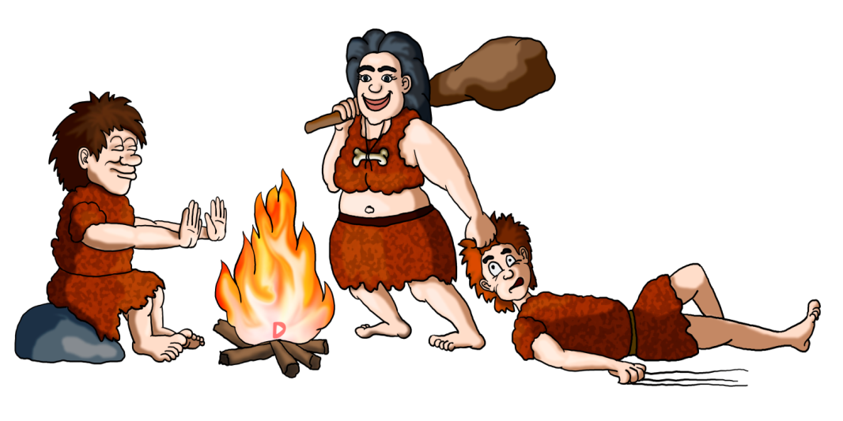
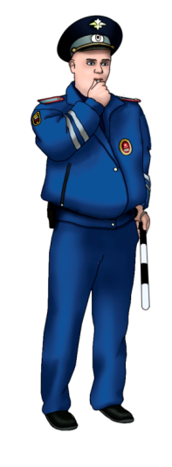
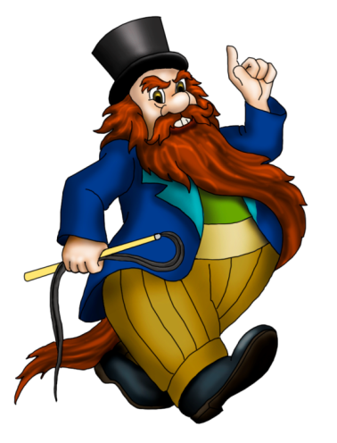
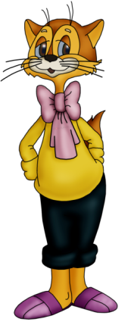
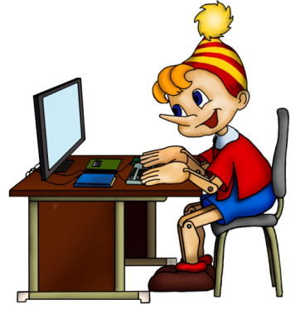
Гражданское общество – это…
?
совокупность всех граждан данного
государства.
Ребята, давайте жить по закону!
Выживает сильнейший!
Вы так думаете?

Slide 3
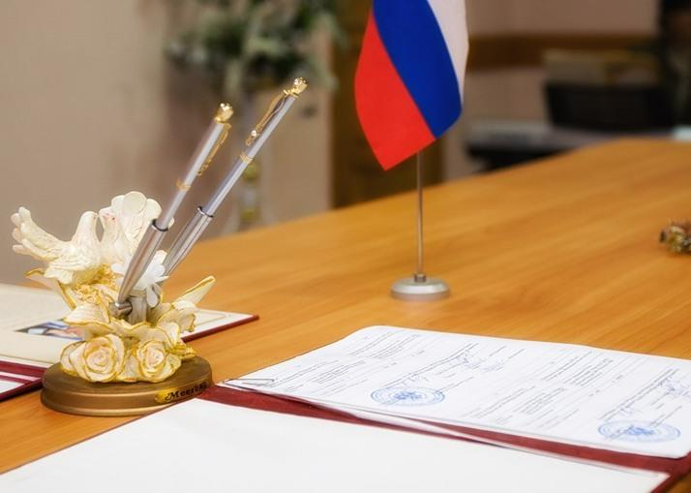
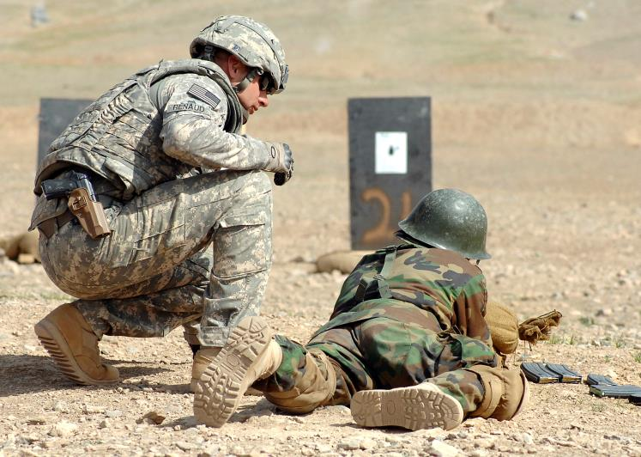
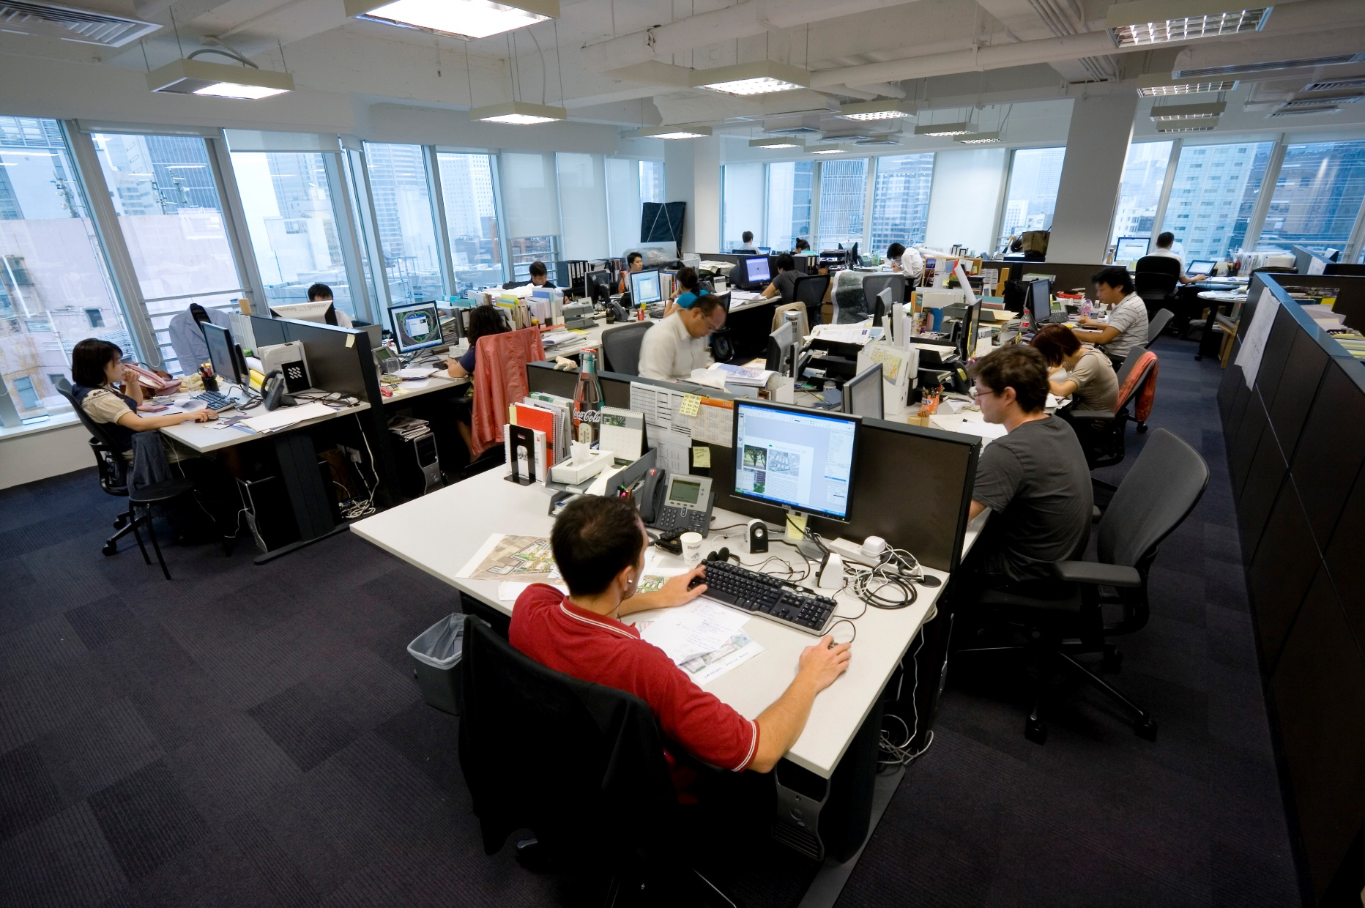
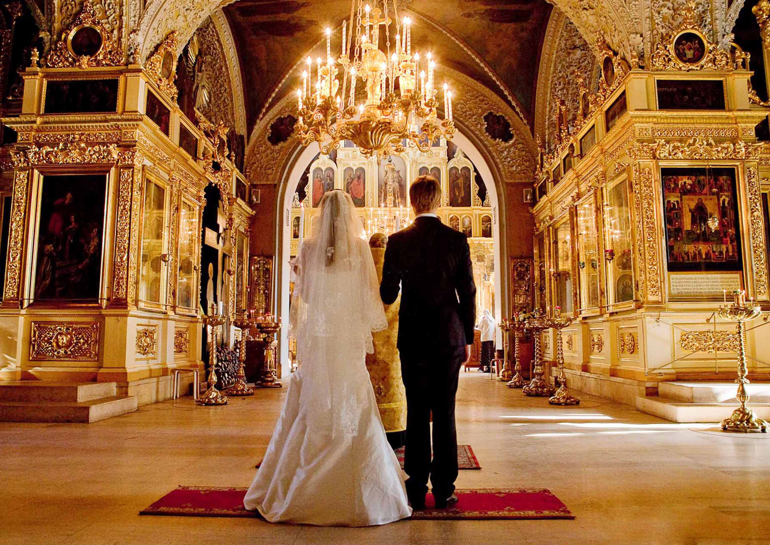
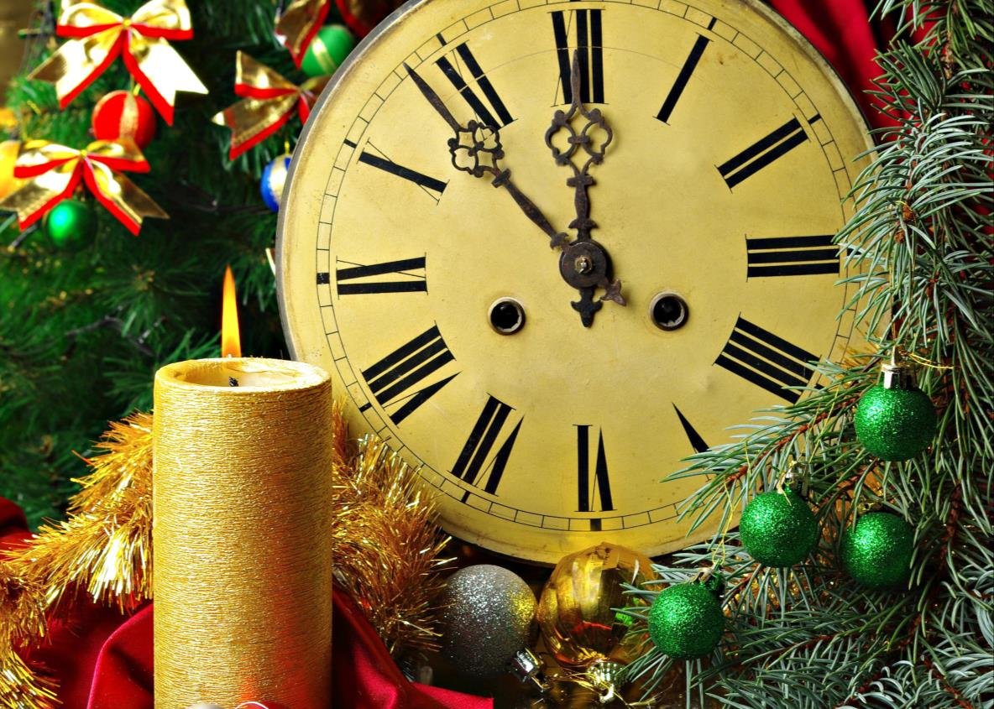
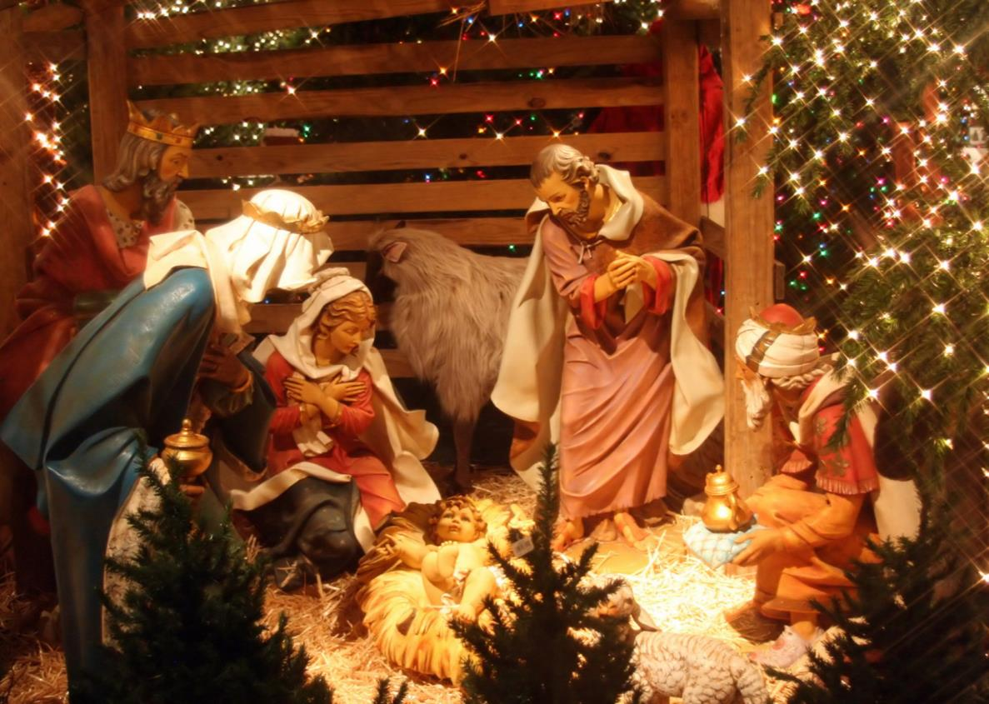
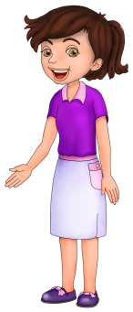
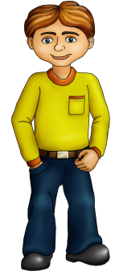
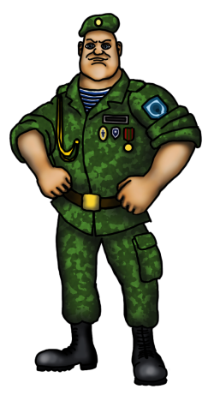
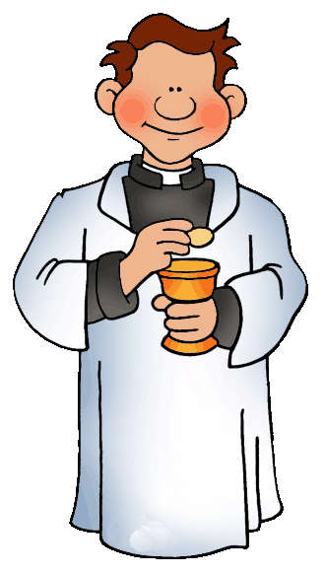
Гражданское общество – это…
?
совокупность всех граждан данного
государства.

Slide 4
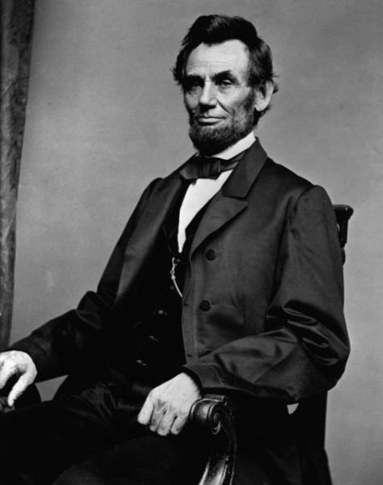
Гражданское общество – это…
?
Там, где люди могут
индивидуально обеспечить
себя, правительство не
должно вмешиваться.
совокупность всех граждан данного
государства.
общество невоенное или общество
светское.
Авраам Линкольн

Slide 5
Гражданское общество – это…
?
совокупность всех граждан данного
государства.
общество невоенное или общество
светское.
совокупность отношений между
людьми, их добровольными
объединениями, выражающими их
интересы, в которые государство
напрямую не вмешивается.

Slide 6
Чардаш – венгерский народный танец

Slide 7
Чардаш – венгерский народный танец

Slide 8
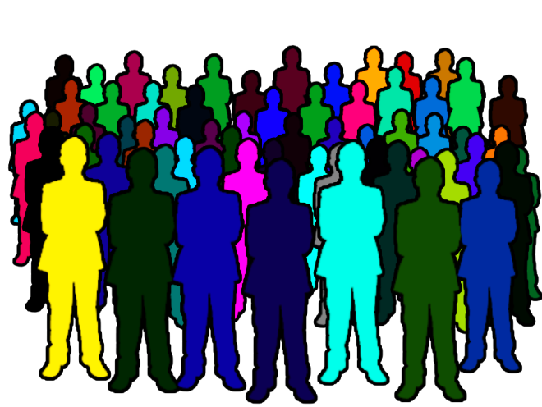
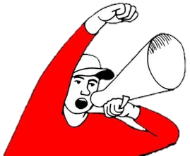
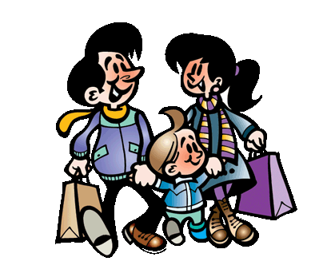
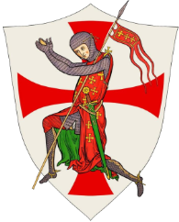
Цели и интересы людей многообразны.
Для их реализации люди создают ассоциации (объединения).

Slide 9
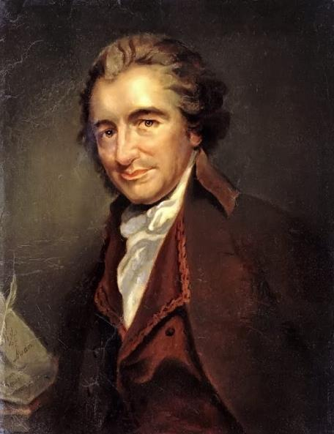
Гражданское общество – благо,
а государство – неизбежное зло.
Чем совершеннее гражданское
общество, тем более оно
саморегулируется и тем менее
нуждается в регулировании со
стороны государства.
Томас Пейн

Slide 10
Местное самоуправление
Земство обедает (худ. Г. Мясоедов)

Slide 11
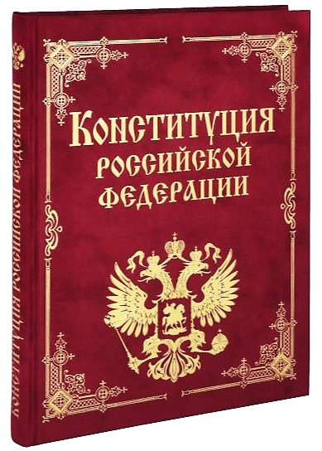
Местное самоуправление
Местное самоуправление
Статья 12
В Российской Федерации признается и
гарантируется местное самоуправление.
Местное самоуправление в пределах своих
полномочий самостоятельно. Органы
местного самоуправления не входят в
систему органов государственной власти.

Slide 12
Местное самоуправление
Статья 131
Местное самоуправление осуществляется
в городских, сельских поселениях и на
других территориях с учетом исторических
и иных местных традиций. Структура
органов местного самоуправления
определяется населением самостоятельно.

Slide 13
Местное самоуправление
Статья 130
Местное самоуправление осуществляется
гражданами путем референдума, выборов,
других форм прямого волеизъявления,
через выборные и другие органы местного
самоуправления.

Slide 14
ГРАЖДАНСКОЕ ОБЩЕСТВО
граждане самостоятельно, без вмешательства
государства
реализуют свои частные интересы
лично или объединяясь в союзы, партии,
общества

Slide 15
ГОСУДАРСТВО
ОБЩЕСТВО
Как
соотносятся
эти понятия?
ГРАЖДАНСКОЕ ОБЩЕСТВО

Slide 16
Государство – особая организация управления обществом.
ОБЩЕСТВО
ГОСУДАРСТВО
ГОСУДАРСТВО
Отношения по поводу государственной власти – один из видов
общественных отношений.
При тоталитарном режиме государство контролирует все
сферы общественной жизни.

Slide 17
Гражданам разрешено всё, что не запрещено законом.
ОБЩЕСТВО
ГОСУДАРСТВО
ГРАЖДАНСКОЕ ОБЩЕСТВО
В демократическом государстве полномочия органов власти
определены законом.

Slide 18
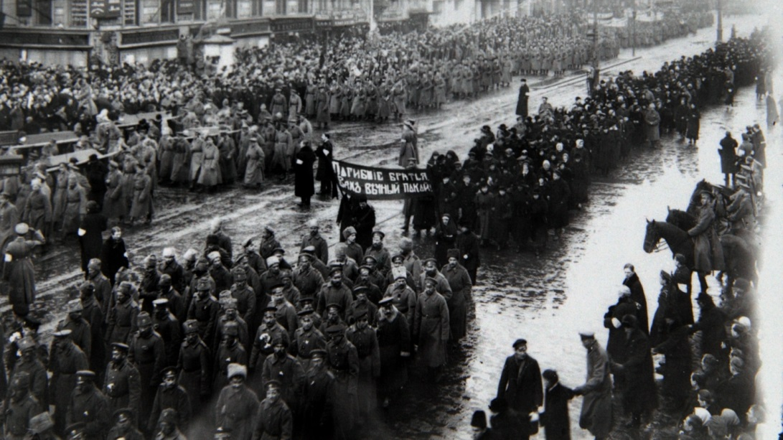
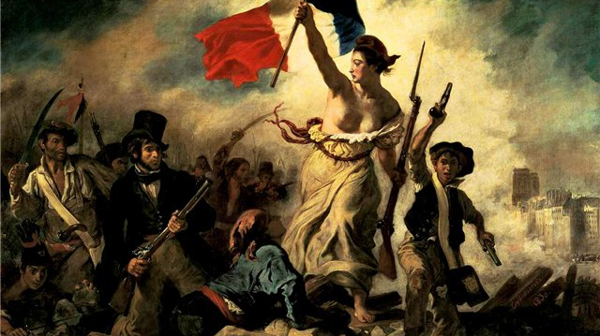
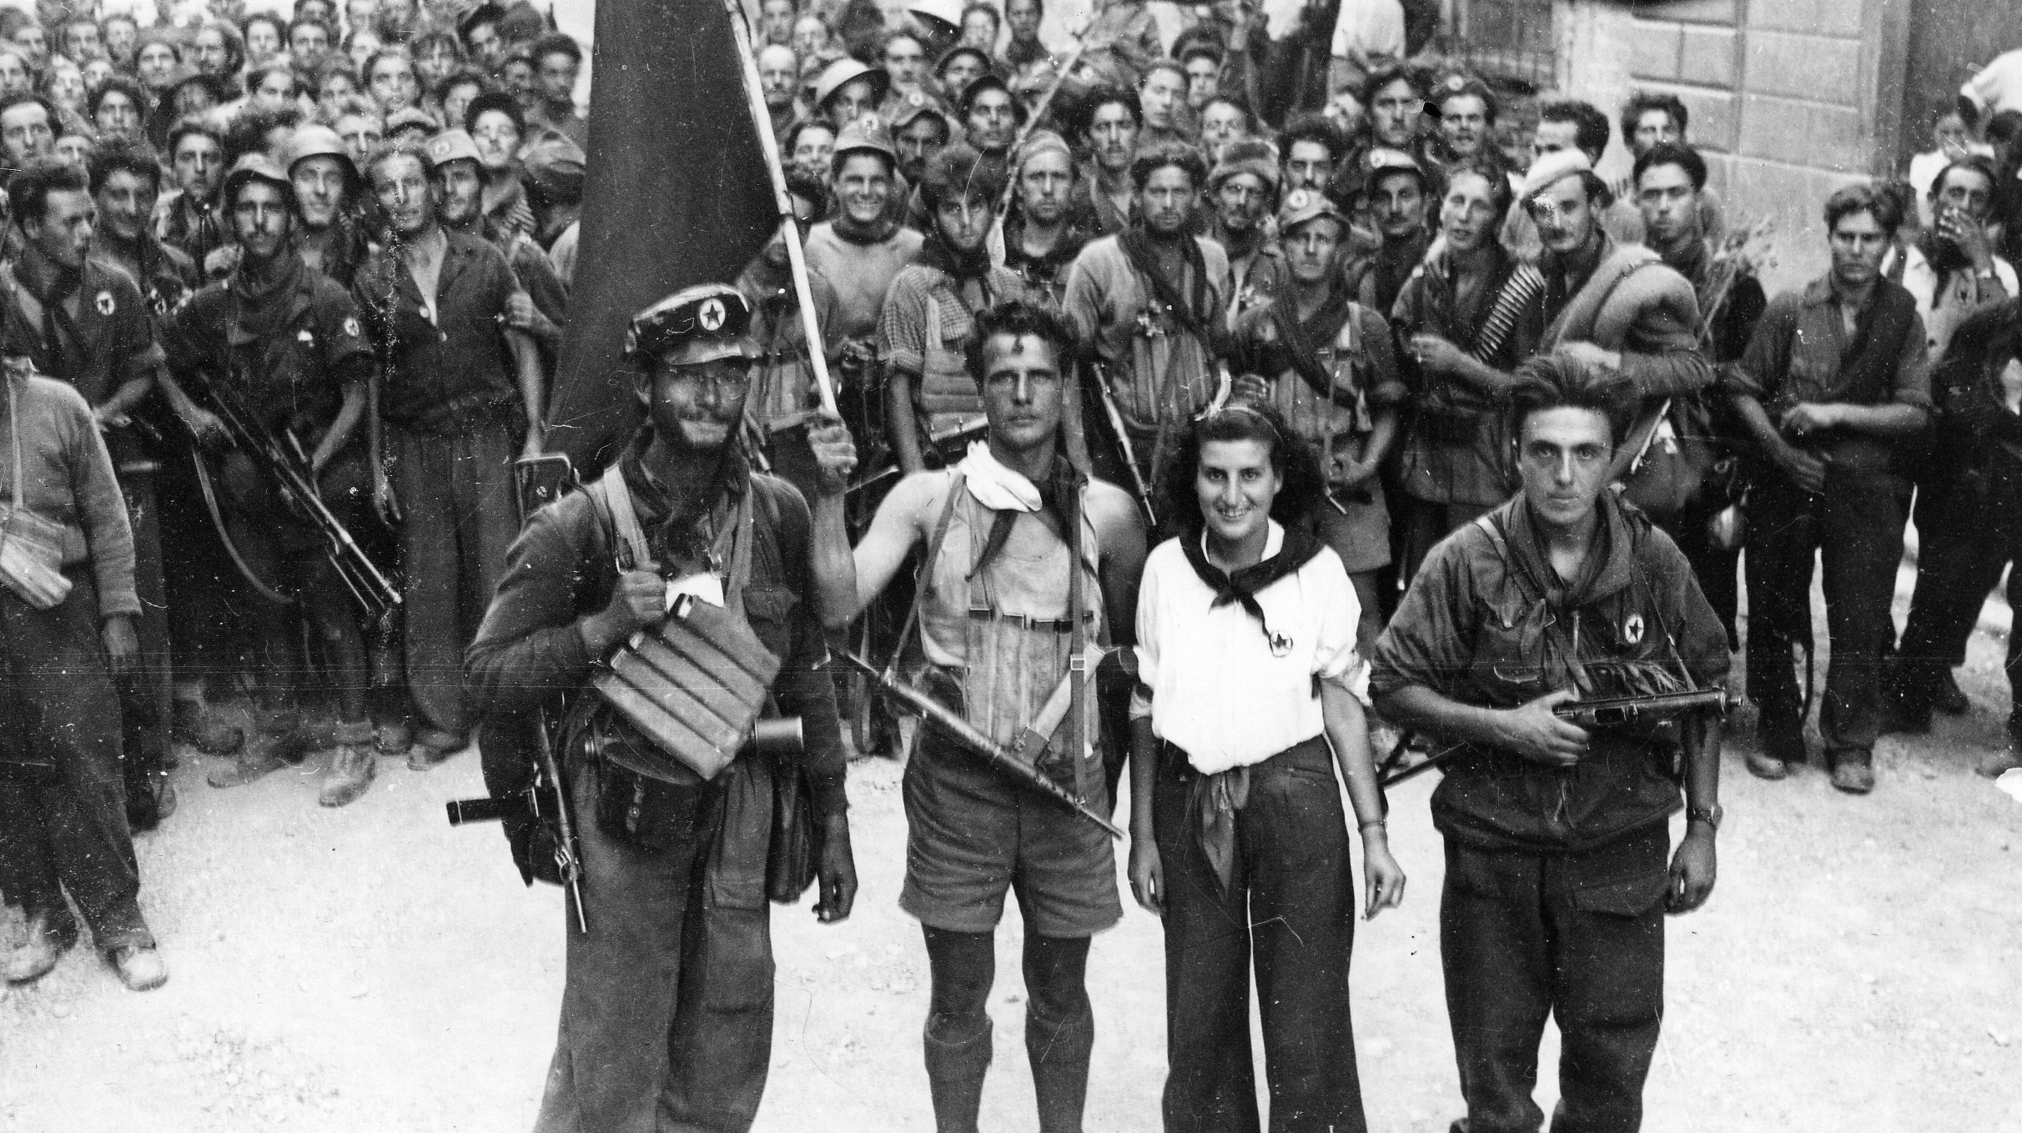
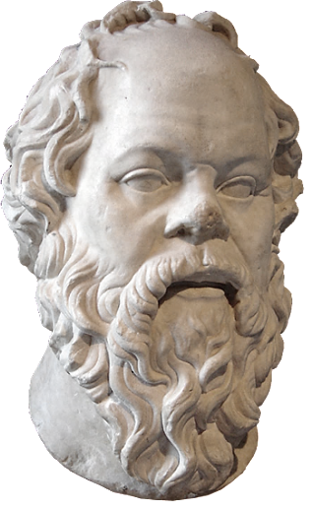
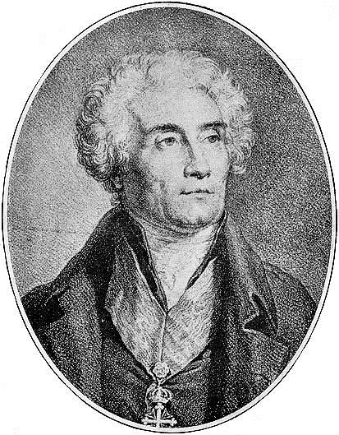
Что первично: правовое государство
или гражданское общество?
Каждый народ заслуживает
своего правителя.
Сократ
Каждый народ имеет то
правительство, которое он
заслуживает.
Жозеф
де Местр

Slide 19
ГОСУДАРСТВО
ГРАЖДАНСКОЕ ОБЩЕСТВО
Государство принимает законы,
которые регулируют
общественные отношения.
У граждан есть политические
интересы, они создают
политические партии.
АНАРХИЯ

Slide 20
ПОЛИТИЧЕСКИЕ ПАРТИИ
ГОСУДАРСТВО
ГРАЖДАНСКОЕ ОБЩЕСТВО
Участвуют в управлении государством
Добровольные объединения граждан

Slide 21
Гражданское общество в Российской Федерации
Статья 2: Человек, его права и свободы являются
высшей ценностью. Признание, соблюдение и защита
прав и свобод человека и гражданина – обязанность
государства.
Статья 23: Каждый имеет право на неприкосновен-
ность частной жизни.
Статья 34: Каждый имеет право на свободное
использование своих способностей и имущества для
предпринимательской и иной не запрещенной
законом экономической деятельности.
Статья 12: В Российской Федерации признается и
гарантируется местное самоуправление. Местное
самоуправление в пределах своих полномочий
самостоятельно.
Статья 30: Каждый имеет право на объединение,
включая право создавать профессиональные союзы
для защиты своих интересов. Свобода деятельности
общественных объединений гарантируется.

Slide 22
Чувствуете ли Вы себя в нашем обществе свободным человеком?
Как Вы считаете, совпадают ли сейчас интересы власти и общества?
2%
Аналитический центр «Левада-Центр», 2013

Slide 23
В чём сейчас больше нуждается Россия: в укреплении власти или в том, чтобы власть была поставлена под контроль общества

Slide 24
ГРАЖДАНСКОЕ ОБЩЕСТВО
граждане самостоятельно, без вмешательства
государства
реализуют свои частные интересы
лично или объединяясь в союзы, партии,
общества

Slide 25
ПОЛИТИЧЕСКИЕ ПАРТИИ
ОБЩЕСТВО
ГОСУДАРСТВО
ГОСУДАРСТВО
ГРАЖДАНСКОЕ ОБЩЕСТВО

Slide 26
Гражданское общество в России: настоящее смутно, будущее туманно…
?

